Slide 1
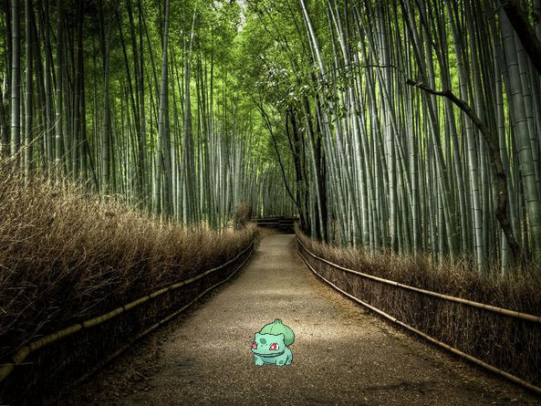
স্বাগতম

Slide 2
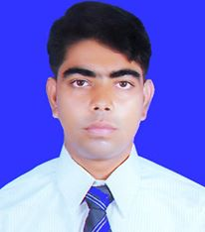
শিক্ষক পরিচিতি
মোঃ মুশফিকুর রহমান
সহকারী শিক্ষক (কৃষি)
হযরত শাহজালাল (রঃ) উচ্চ বিদ্যালয়
দক্ষিণসুরমা ,সিলেট ।
মোবাইলঃ 01710-461105
E-mail-mushfiqurteacher2013@gmail.com

Slide 3
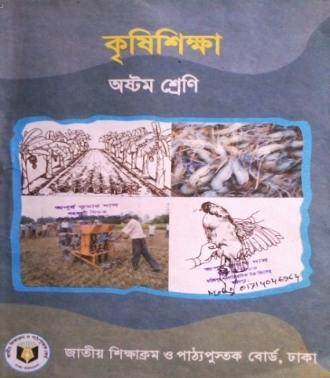
পাঠ পরিচিতি
শ্রেণি :
দশম
বিষয় :
K…wl শিক্ষা
অধ্যায়:
৪র্থ
চতুর্থ অধ্যায়
কৃষিজ উৎপাদন।
তারিখ:
২০-০১-২০১৬
সময়:
৫০ মিনিট

Slide 4
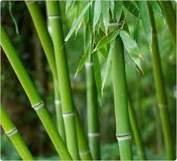
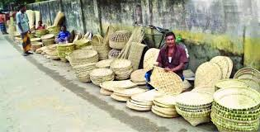
বাঁশজাত দ্রব্যাদির ব্যবহার
বাঁশ

Slide 5
আজকের পাঠ
বাঁশওবাঁশজাত দ্রব্যাদির ব্যবহার

Slide 6
শিখনফল
এই পাঠ শেষে শিক্ষার্থীরা---
১)বাঁশ কী জাতীয় উদ্ভিদ তা বলতে পারবে।
৩)বাঁশ কী কাজে ব্যবহৃত হয়,তা ব্যাখ্যা করতে পারবে। ৪)জন্ম থেকে মৃত্যু পর্যন্ত আমাদের জীবনে বাঁশ-কিভাবে জড়িয়ে আছে,তা বিশ্লেষণ করতে পারবে।

Slide 7
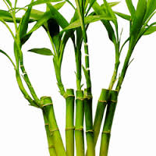
বাঁশ- বাঁশ ঘাস জাতীয় উদ্ভিদ। ইহা গৃহস্থালির নানান কাজে ব্যবহৃত হয় এবং কাঠের তুলনায় দাম কম। তাই বাঁশকে গরিবের কাঠ বলা হয়।

Slide 8
একক কাজ
২। বাঁশ শিল্পের প্রকারভেদ গুলো লিখ।
সময়:৫মিনিট।

Slide 9
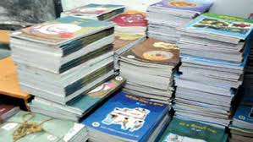
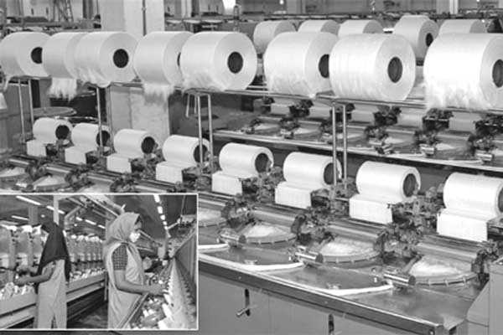
কাগজ
কাগজ মিল

Slide 10
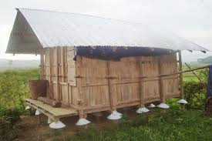
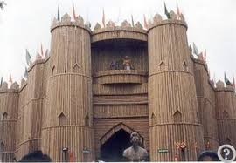
বাঁশের তৈরি ঘর
বাঁশের কেল্লা

Slide 11
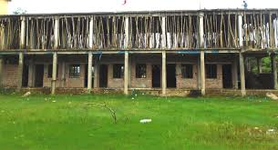
নির্মাণাধীন ভবন

Slide 12
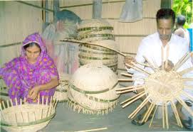
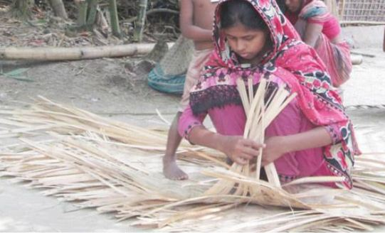
ক্ষুদ্র হস্ত শিল্প

Slide 13
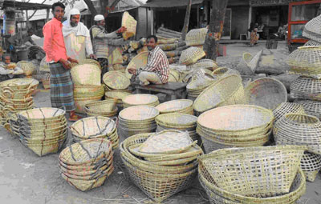
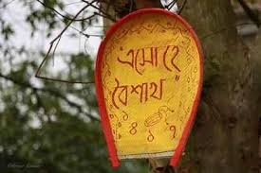
বাঁশের তৈরি বিভিন্ন জিনিস।

Slide 14
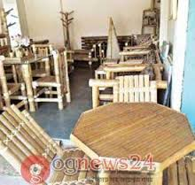
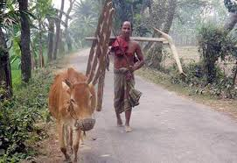
বাঁশ তৈরি চেয়ার ও টেবিল

Slide 15
ভিডিও টি লক্ষ্য কর---

Slide 16
দলীয় কাজ
১। কৃষি কাজে বাঁশের ৫টি ব্যবহার লেখ।
২।বাঁশ দিয়ে তৈরি দশটি জিনিসের নাম
লেখ।

Slide 17
মূল্যায়ন
১। বাঁশ কী ধরনের উদ্ভিদ।
২। হস্ত শিল্প কী।
৩। বাঁশ ব্যবহার ১০টি বাক্য লিখ।

Slide 18
বাড়ির কাজ
1। জন্ম থেকে মৃত্যু পর্যন্ত আমাদের জীবনের সাথে বাঁশ-কিভাবে জড়িয়ে আছে তা বিশ্লেষণ কর।

Slide 19
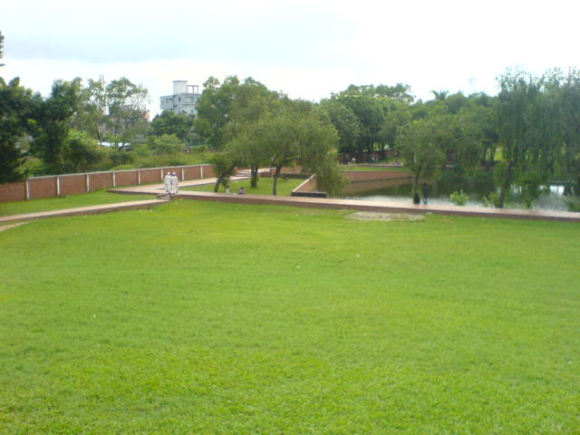
ধন্যবাদ

